Slide 1
رؤية 2030
تصميم:
رزان خالد

Slide 2
ما هي رؤية 2030
رؤية السعودية 2030 هي خطة ما بعد النفط للمملكة العربية السعودية تم الإعلان عنها في 25 إبريل 2016،
وتتزامن مع التاريخ المحدد لإعلان الانتهاء
من تسليم 80 مشروعاً حكومياً عملاقاً، تبلغ كلفة الواحد منها ما لا يقل عن 3.7 مليار ريال وتصل إلى 20 مليار ريال،
كما في مشروع مترو الرياض.

Slide 3
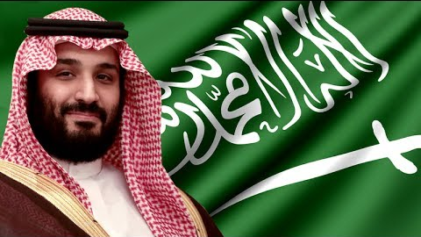
كلمة ولي العهد الأمير محمد بن سلمان:
يسرني أن أقدّم لكم رؤية الحاضر للمستقبل، التي نريد أن نبدأ العمل بها اليوم لِلغد، بحيث تعبر عن طموحاتنا جميعاً وتعكس قدرات بلادنا. دائما ما تبدأ قصص النجاح برؤية، وأنجح الرؤى هي تلك التي تبنى على مكامن القوة. ونحن نثق ونعرف أن الله سبحانه حبانا وطناً مباركاً هو أثمن من البترول،
ففيه الحرمان الشريفان،
أطهر بقاع الأرض، وقبلة أكثر من مليار مسلم، وهذا هو عمقنا العربي والإسلامي وهو عامل نجاحنا الأول

Slide 4
محاور رؤية 2030
وطن طموح
اقتصاد مزدهر
مجتمع حيوي

Slide 5
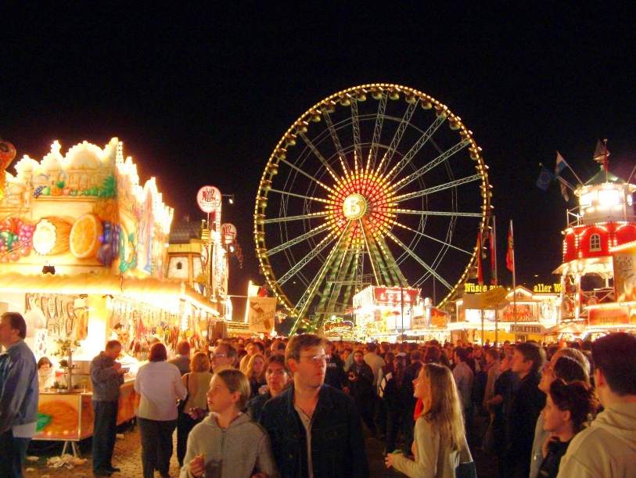
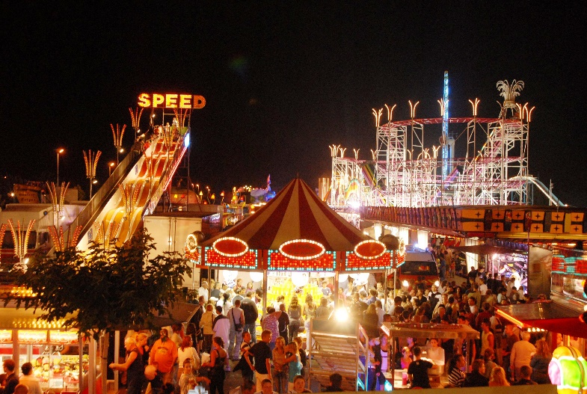
مجتمع حيوي: بيئة عامرة
ندعم الثقافة والترفيه
تُعدّ الثقافة والترفيه من مقومات جودة الحياة، وندرك أن الفرص الثقافية والترفيهية المتوافرة حالياً لا ترتقي إلى تطلعات المواطنين والمقيمين، ولا تتواءم مع الوضع الاقتصادي المزدهر الذي نعيشه؛ لذلك سندعم جهود المناطق والمحافظات والقطاعين غير الربحي والخاص في إقامة المهرجانات والفعاليات، ونفعّل دور الصناديق الحكومية في المساهمة في تأسيس وتطوير المراكز الترفيهية.

Slide 6
اقتصاد مزدهر فرصه مثمرة
تعدّ مهارات أبنائنا وقدراتهم من أهم مواردنا وأكثرها قيمة لدينا، وسنسعى إلى تحقيق الاستفادة القصوى من طاقاتهم من خلال تبنّي ثقافة الجزاء مقابل العمل، وإتاحة الفرص للجميع، وإكسابهم المهارات اللازمة التي تمكّنهم من السعي نحو تحقيق أهدافهم.

Slide 7
وطن طموح مواطنه مسؤول
لوطن الذي ننشده لا يكتمل إلا بتكامل أدوارنا، فلدينا جميعاً أدوار نؤديها سواء كنا عاملين في القطاع الحكومي أو الخاص أو غير الربحي. وهناك مسؤوليات عديدة تجاه وطننا ومجتمعنا وأسرنا وتجاه أنفسنا كذلك. في الوطن الذي ننشده، سنعمل باستمرار من أجل تحقيق آمالنا وتطلعاتنا، وسنسعى إلى تحقيق المنجزات والمكتسبات التي لن تأتي إلا بتحمّل كل منا مسؤولياته من مواطنين وقطاع أعمال وقطاع غير ربحي.

Slide 8
كيف تدعم رؤية 2030 الشباب؟

